Slide 1

韩家骅 汪 洪 主编
大学物理学（第三版）
电子教案
第十章 热力学基础
制作：张文亮 林继平

Slide 2
第十章 热力学基础
10－1 平衡态 理想气体状态方程
10－2 热力学第一定律 内能 功 热量
10－3 热力学第一定律在理想气体等值过程中
的应用
10－4 绝热过程 *多方过程
10－5 循环过程 卡诺循环
10－6 热力学第二定律
10－7 可逆过程和不可逆过程 *卡诺定理

Slide 3
热现象 习惯上, 人们把与温度有关的现象称为热现象. 从微观看, 热现象就是宏观物体内部大量分子或原子等微观粒子永不停息的、无规则热运动的平均效果.
研究方法
宏观 热力学
微观 统计物理学
热力学第一定律 是包括热现象在内的能量守恒与转换定律.
热力学第二定律 指明了热力学过程进行的方向和条件.

Slide 4




10－1 平衡态 理想气体状态方程
一、气体的状态参量
状态参量 (status parameter)：用来描写物体系运动状态的物理量.
压强 : 作用于容器壁上单位面积的垂直作用力.
单位：
体积 : 气体分子活动所能达到的最大空间.
单位：
当气体分子大小不计时, 气体体积等于容器的容积 .

Slide 5

C
C
A
B
A
B
热力学第零定律: 如果两个物体分别与处于确定状态的第三个物体达到热平衡，则这两个物体彼此将处于热平衡.
温度 : 表征热平衡状态下系统的宏观性质.
温标 —— 温度的数值表示法.

Slide 6

热力学(开尔文)温标： T K 水的冰点为 273.15K
摄氏温标：t ℃ 水的冰点为 0℃
水三相点： 273.16 K (气态、液态、固态的共存状态)
二、平衡态(equilibrium status)
当热力学系统与外界没有能量的交换、系统内又无不同形式的能量转换时, 经过足够长的时间, 系统总会达到处处温度相同, 所有的宏观量不随时间变化的状态, 这种状态即平衡态. 从微观上来看, 热力学系统的平衡态是动态平衡, 所以常称为热动平衡.

Slide 7









三、准静态过程
热力学过程 (thermodynamic process)：热力学系统的状态随时间发生变化的过程.
准静态过程 (approximate static process)：状态变化过程进行得非常缓慢，即在这种过程中的每一个中间状态都无限接近于平衡态.
理想过程！
1
准静态过程的过程曲线可以用p-V图来描述, 图上的每一点分别表示系统的一个平衡态.
2

Slide 8
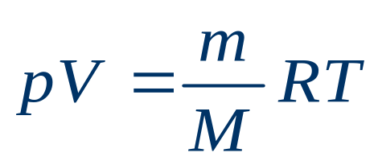
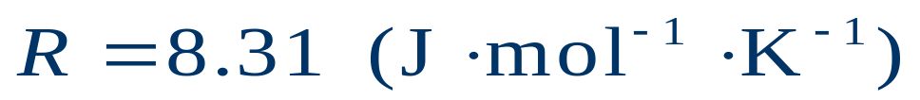
四、理想气体状态方程
m气体的质量
M气体的摩尔质量
普适气体常量
理想气体 ：任何情况下都严格遵守状态方程的气体.在通常温度和压强范围内的气体, 一般都可近似看做理想气体.

Slide 9
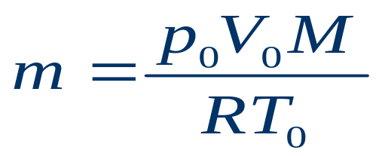
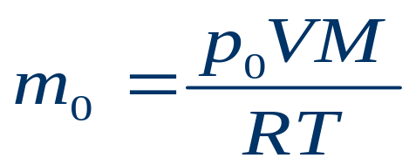
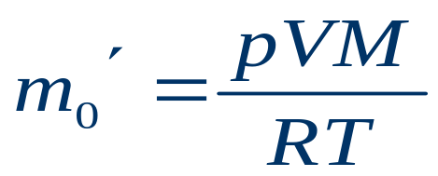
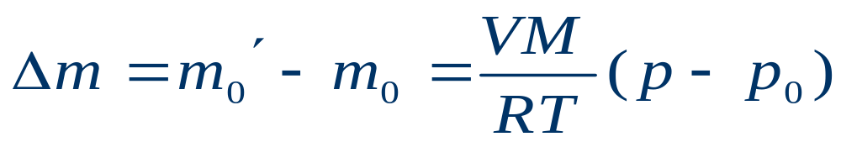
例1 有一打气筒, 每打一次可将原来压强 p₀ = 1.0 atm, 温度为t₀= -3.0℃, 体积为V₀= 4.0L的空气压缩到容器内,设容器的容积为V= 1.5×10³L, 欲使容器内空气压强变为2.0 atm, 温度保持为t = 45℃, 需要打几次气？
解: 设打一次气送入容器中的空气质量为
原有空气质量为
最后容器中空气质量为
送入容器中的空气质量为

Slide 10
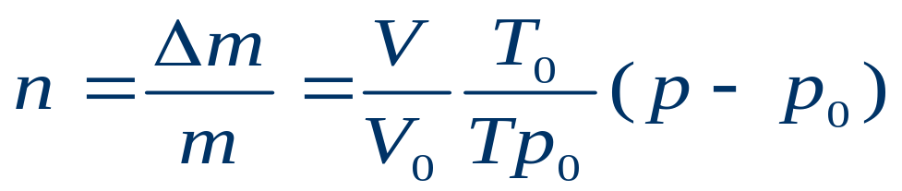

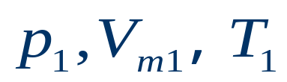


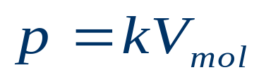
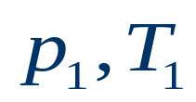

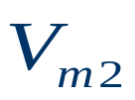
打气次数为
代入数据得：
（次）
例2 一气缸内贮有理想气体，气体的压强，摩尔体积和温度分别为 , 现将气缸加热，使气体的压强和体积同时增大. 设在这过程中, 气体的压强 和摩尔体积 满足下列关系：
(1) 求常数k, 将结果用 和普适气体常数表示。
(2)设 , 当摩尔体积增大到 时气体的温度是多高？.

Slide 11
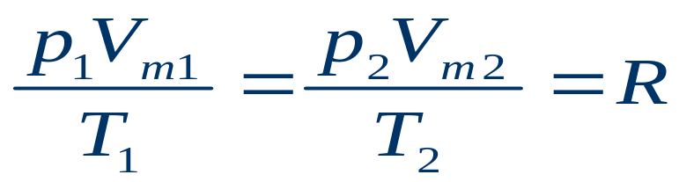
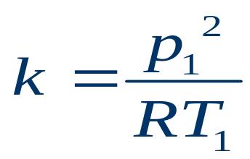
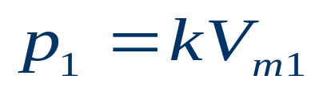
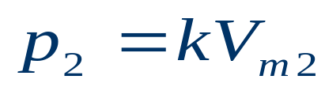
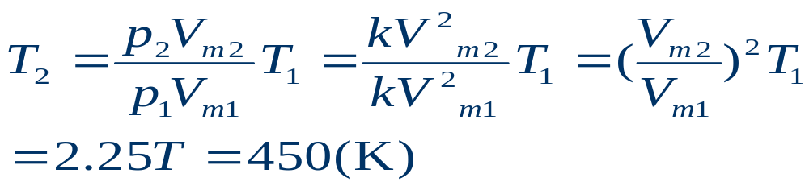
解: 加热前后气体各状态参量应满足关系
（1）
代入上式，得
（2）
联立各式，可解得

Slide 12







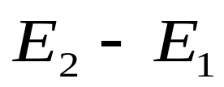

10－2 热力学第一定律 内能 功 热量
一、热力学第一定律(First law of thermodynamics)
本质 包括热现象在内的能量守恒和转换定律.
1
*
Q 表示外界对系统传递的热量, W 表示系统对外界作功, △E 表示系统内能的增量.
*
2
+
系统吸热
内能增加
系统对外界做功
系统放热
内能减少
外界对系统做功

Slide 13

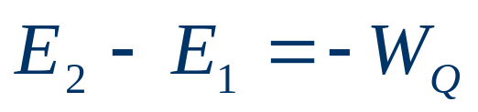
无限小的状态变化过程
物理意义
1. 能量转换和守恒定律 .第一类永动机是不可能制成的 .
2. 实验经验总结, 自然界的普遍规律 .
二、内能(internal energy)
在热力学系统中存在一种仅由其热运动状态单值决定的能量, 这种能量称为系统的内能.
绝热过程

Slide 14
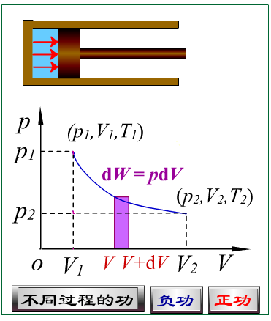

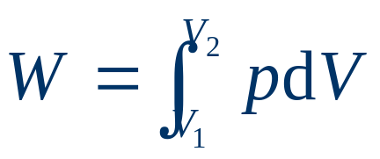
三、功(work)
准静态过程的功
I到II过程的功
系统所做的功在数值上等于p-V 图上过程曲线以下的面积, 不是状态的函数, 是过程量.

Slide 15


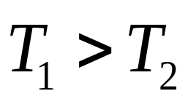
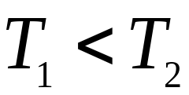

四、热量(heat)
通过传热方式传递能量的量度，系统和外界之间存在温差而发生的能量传递 .
功和热量都是过程量, 而内能是状态量, 通过做功或传递热量的过程可使系统的状态（内能）发生变化.
在国际单位制中, 热量和功的单位相同，均为J（焦耳）.

Slide 16


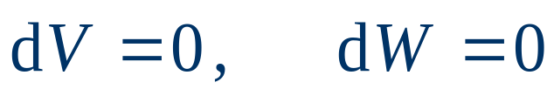








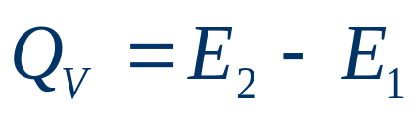

10－3 热力学第一定律在理想气体等值过程中的应用
一、等体过程 摩尔定体热容
特性： V= 常量, 如图
根据热力学第一定律
摩尔定体热容 理想气体在等体过程中吸收的热量 ， 使温度升高 , 其摩尔定体热容为

Slide 17
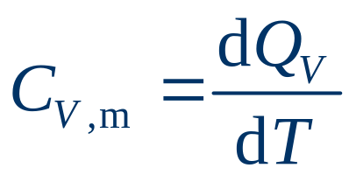
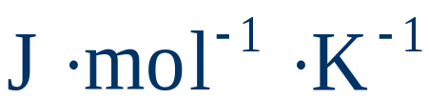
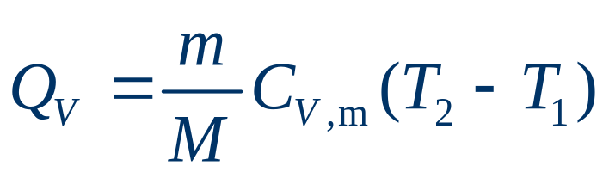
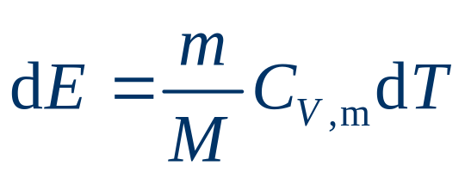
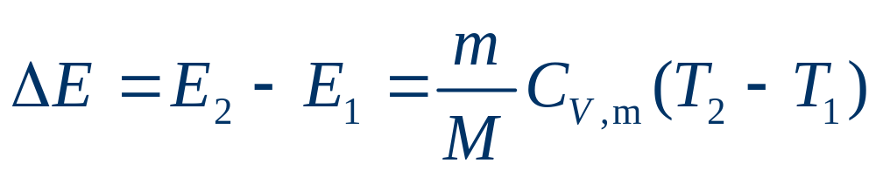
单位
质量为m, 摩尔定体热容恒定的理想气体
对于微小过程
摩尔定体热容恒定的有限过程

Slide 18

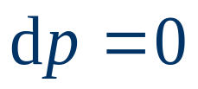





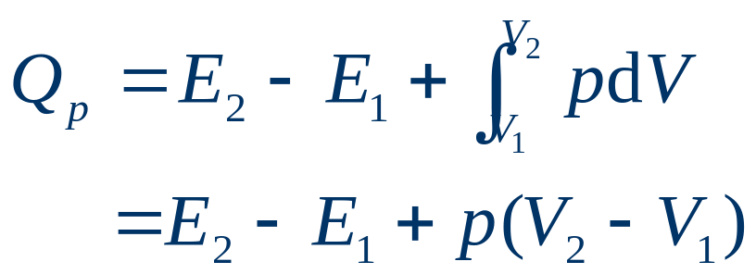
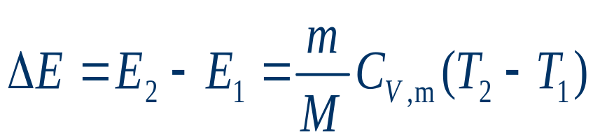
二、等压过程 摩尔定压热容
特性： p = 常量, 或
1
2
根据热力学第一定律
W
如图, 从1到2的有限过程
和
由理想气体状态方程

Slide 19
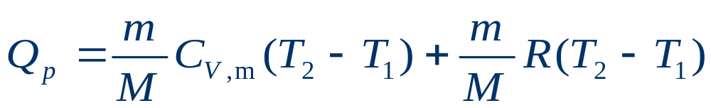

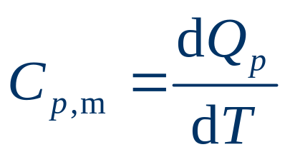
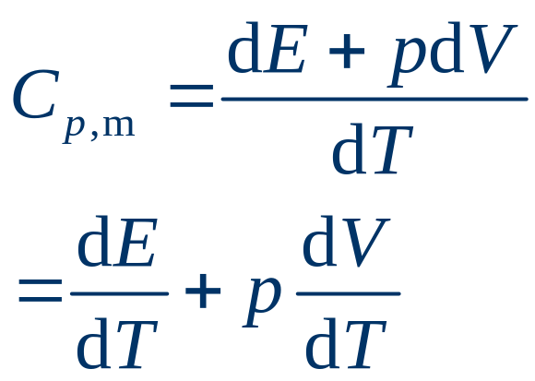
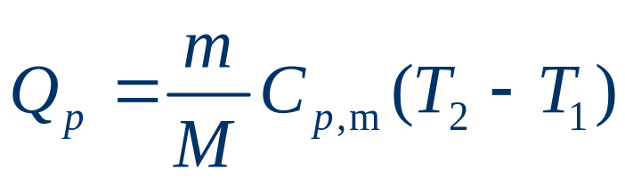
得
摩尔定压热容 理想气体在等压过程中吸收的热量 , 使温度升高 , 其摩尔定压热容为
质量为m, 摩尔定压热容恒定的理想气体，在等压过程中吸热
应用前式, 摩尔定压热容可写为

Slide 20

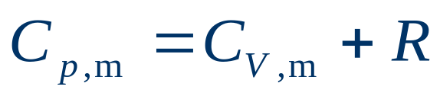
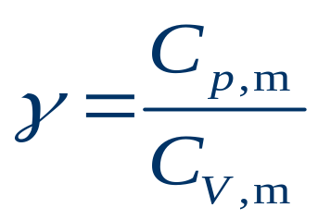
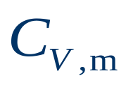
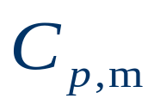

考虑到
所以
Mayer公式
比热容比
分子
单原子分子 3R/2 5R/2 1.67
双原子分子 5R/2 7R/2 1.40
多原子分子 3R 4R 1.33

Slide 21









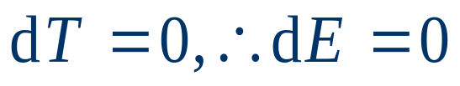
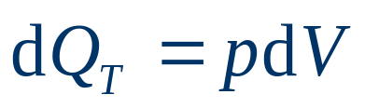
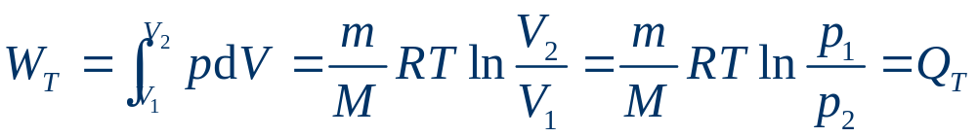
三、等温过程
特征： T = 常量, 或
1
过程方程 PV = 常量
2
如图, 等温线为一条双曲线
根据热力学第一定律
理想气体从1到2的过程

Slide 22
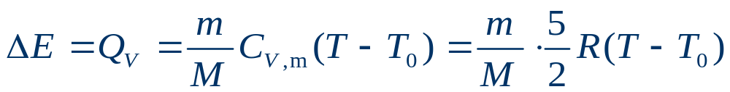
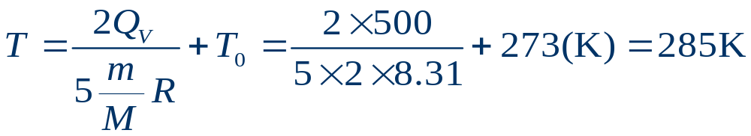
例 将500J的热量传给标准状态下的2mol 氢. (1) V不变，热量变为什么？氢的温度为多少？ (2) T不变，热量变为什么？氢的p、V各为多少？ (3) p不变，热量变为什么？氢的T、V各为多少？
解: (1) V不变， (Q)_{V} = △E，热量转变为内能

Slide 23
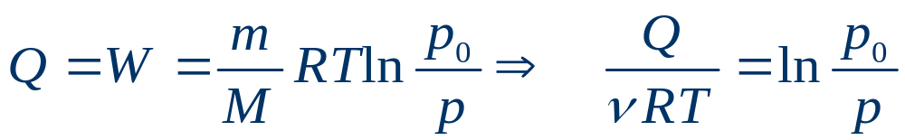
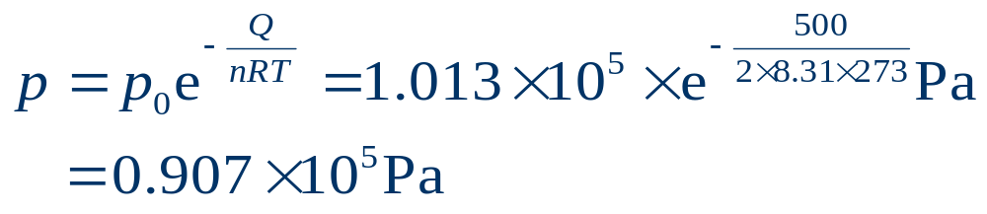
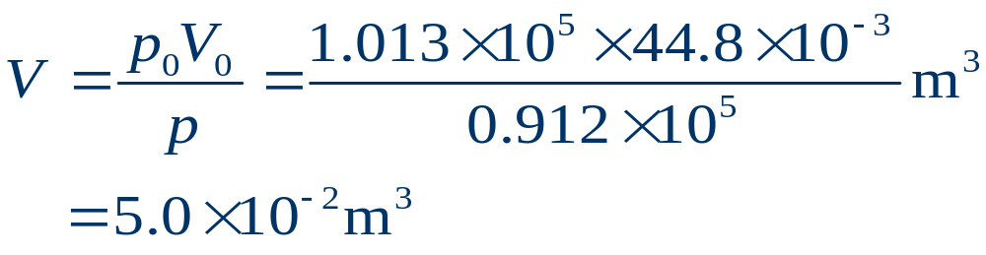
(2) T不变， △E= 0，热量转变为系统对外作功

Slide 24
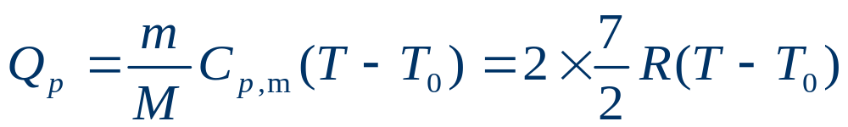
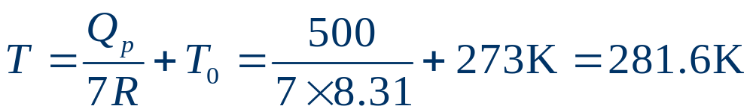

(3) p不变，Q = W+ △E，热量转变为功和内能

Slide 25








练习1 质量为2.8 × 10⁻³kg、压强为1atm、温度为27 ℃的氮气，先等容增压，压强升至3atm；再等温膨胀，压强降至1atm；然后等压压缩，体积压缩一半。试求氮气在全部过程中的内能变化、所做的功和吸收的热量，并画出p-V图。
解:
已知m= 2.8 × 10⁻³kg，p₁= 1atm，T₁=27 ℃，V₄=0.5V₃
2
1
3
利用 可得
4

Slide 26








Ⅰ： ～（1atm，2.46 × 10⁻³m³，300K ）
Ⅱ： ～（ 3atm，2.46 × 10⁻³m³，900K ）
Ⅲ： ～（ 1atm，7.38 × 10⁻³m³，900K ）
Ⅳ： ～（ 1atm，3.69× 10⁻³m³，450K ）
等容过程：
等温过程：
等压过程：

Slide 27

2．一定质量的理想气体处于某一初始状态，若要使它经历两个状态变化过程，压强仍回到初始的数值，则下列过程中不可以采用的是（ ）
A．先等容降温，再等温压缩
B．先等容降温，再等温膨胀
C．先等容升温，再等温膨胀
D．先等温膨胀，再等容升温
B

Slide 28


10－4绝热过程 多方过程*
一、绝热过程
系统不与外界交换热量的过程. 特征： Q = 0
热力学第一定律可以写成
气体对外作功为
绝热的汽缸壁和活塞
p

Slide 29














绝热方程
*理想气体在绝热过程所做的功
考虑到
二、绝热线和等温线
常量
等温过程曲线的斜率
A
C
B

Slide 30



考虑到
绝热线的斜率大于等温线的斜率.
绝热过程曲线的斜率
原因: 等温过程中压强的减小仅是体积增大所致，而在绝热过程中压强的减小是由于体积增大，同时温度降低两个因素所致.

Slide 31

例 3.2×10⁻³kg的氧气（看做理想气体），其初态的压强p₁=1.0atm, 体积V₁=1.0×10⁻³m³，先对其进行等压加热，使它的体积加倍；然后对其等体加热，使它的压强加倍，最后使其绝热膨胀而温度回到初态值。试在P-V图上表示该气体所经历的过程，并求各个过程中气体吸收的热量，气体对外所作的功及气体内能的增量.
解: 已知p₁=1.0atm, V₁=1.0×10⁻³m³, M= 32×10⁻³kg·mol⁻¹,
m= 3.2×10⁻³kg, C_{V,m}=5R/2, γ=1.4.

Slide 32








对于等压过程，有
对于等体过程，有
对于绝热过程，有

Slide 33






图略. 求三个过程的Q, W, △E
对于等压过程，有
对于等体过程，有
对于绝热过程，有

Slide 34
练习 对于理想气体，下列哪个过程是可能发生的？
（A）等容加热，内能减少，压强升高
（B）等温压缩，压强升高，同时吸热
（C）等压压缩，内能增加，同时吸热
（D）绝热压缩，压强升高，内能增加
D

Slide 35











三、多方过程*
pV
n
=
常量
C
−
C
其中
n
=
n
p
,
m
为多方指数，取值范围：
0
~
∞
C
−
C
n
V
,
m
p
等压过程
等体过程
等温过程
绝热过程
O
V

Slide 36




内能增量：
由热力学第一定律：

Slide 37





设多方过程的摩尔热容为 Cn
多方过程吸热：
比较可得：
由
和
多方过程的摩尔热容：

Slide 38

10－5 循环过程 卡诺循环
一、循环过程
AaB为膨胀过程: W_{a}
系统经过一系列变化状态过程后，又回到原来的状态的过程叫热力学循环过程 . 热机就是实现这种循环的一种机器.
BbA为压缩过程：- W_{b}
p
A
p_{A}
a
循环特征: 经历一个循环过程后,内能不变.
p_{B}
b
B
气体作功
净功 : W = W_{a} - W_{b}
O
V_{A}
V_{B}
V

Slide 39




结论: 在任何一个循环过程中, 系统所作的净功在数值上等于 p -V 图上循环曲线所包围的面积.
正循环: 在p-V图上循环过程按顺时针进行.
逆循环: 在p-V图上循环过程按逆时针进行.
热机: 工作物质作正循环的机器.
高温热源
制冷机: 工作物质作逆循环的机器.
设：系统吸热Q1，系统放热Q2.
热机
循环过程的热力学第一定律：
低温热源

Slide 40




二、循环效率
高温热源
热机（正循环）
热机效率
致冷机
低温热源
致冷机（逆循环）
致冷系数

Slide 41

三、卡诺循环
1824年，法国青年科学家卡诺（1796 -1832）提出一种理想热机，工作物质只与两个恒定热源（一个高温热源，一个低温热源）交换热量. 整个循环过程是由两个绝热过程和两个等温过程构成，这样的循环过程称为卡诺循环.

Slide 42












正向卡诺循环
1 — 2 等温膨胀
2 — 3 绝热膨胀
3 — 4 等温压缩
4 — 1 绝热压缩
1
2
高温热源
W
4
3
卡诺热机
低温热源

Slide 43





1 — 2 等温膨胀
3 — 4 等温压缩
卡诺循环效率
2 — 3 绝热膨胀
4 — 1 绝热压缩

Slide 44



绝热过程两式相比
代入得到
高温热源
卡诺致冷机
卡诺热机效率与工作物质无关，只与两个热源的温度有关，两热源的温差越大，则卡诺循环的效率越高 .
低温热源
致冷系数
逆向卡诺循环

Slide 45



例 计算奥托机的循环效率. c-d, e-b为等容过程, b-c，d-e为绝热过程.
p
解:
c-d 过程中, 吸热
d
c
e
e-b 过程中, 放热
a
b
O
V₀
V
V
效率

Slide 46






代入可得
称为压缩比，压缩比越大，效率越高

Slide 47
10－6 热力学第二定律
一、开尔文表述
不可能制造出这样一种循环工作的热机，它只从单一热源吸取热量使之完全转换为功而不产生任何其他影响.
第二类永动机是不可能制成.
二、克劳修斯表述
不可能把热量从低温物体传到高温物体而不引起其他变化. 热量不可能自动地从低温物体传到高温物体去.

Slide 48
三、热力学第二定律的两种表述是等价的
高 温 热 源 T₁
Q
Q+Q₂
Q₂
A
B
W
W=Q
Q₂
Q₂
低 温 热 源 T₂
如果开尔文表述不成立，则克劳修斯表述也不成立.

Slide 49

高 温 热 源 T₁
Q
Q
A
B
W
W
Q
Q₂
Q-Q₂
低 温 热 源 T₂
如果克劳修斯表述不成立，则开尔文表述也不成立.

Slide 50
10－7 可逆过程和不可逆过程 卡诺定理*
一、可逆过程和不可逆过程
可逆过程: 在系统状态变化过程中,如果逆过程能重复正过程的每一状态, 而不引起其他变化, 这样的过程叫做可逆过程 .
不可逆过程：对于某一过程，用任何方法都不能使系统和外界恢复到原来的状态，这样的过程叫做不可逆过程.
非准静态过程为不可逆过程

Slide 51
大量事实告诉我们，和热现象有关的实际宏观过程都是不可逆的.这是热力学第二定律的实质.
完全
功
热
热功转换
不完全
这是从有序到无序的自发过程
自发传热
高温物体
低温物体
热传导
非自发传热
这是从非均匀、非平衡到均匀、平衡的自发过程

Slide 52
下列说法中正确的是：
（A）热量不能从低温物体传向高温物体
（B）热不能全部转变为功
（C）准静态过程一定是可逆过程
（D）两条绝热线不相交
D

Slide 53


二、卡诺定理*
1. 在相同的高温热源与相同的低温热源之间工作的一切可逆机，不论用什么工作物质，效率相等。
2. 在相同的高温热源与相同的低温热源之间工作的一切不可逆机的效率不可能高于可逆机的效率。
提高热机效率的途径： ➢ 尽量提高两热源的温差；
➢ 尽量减少不可逆因素。

Slide 54
本章重要知识点
理想气体状态方程
热力学第一定律，内能、功、热量的概念
在等温、等压、定体和绝热过程中，热量、功、内能的转换关系。
循环效率，卡诺循环
热力学第二定律
本章作业：13，15
要求：独立完成，下周3交作业

Slide 55
选择： 两个相同的容器，一个盛氢气，一个盛氦气(均视为刚性分子理想气体)，开始时它们的压强和温度都相等，现将6 J热量传给氦气，使之升高到一定温度．若使氢气也升高同样温度，则应向氢气传递热量：
(A) 12 J． (B) 10 J ． (C) 6 J ． (D) 5 J．
B
填空：
p─V图上的一点代表____________________________；
p─V图上任意一条曲线表示______________________．

Slide 56

选择： 某理想气体状态变化时，内能随体积的变化关系如图中AB直线所示．A→B表示的过程是： ［ ］
(A) 等压过程．
(B) 等体过程．
(C) 等温过程.
(D) 绝热过程.
A

Slide 57
填空：同一种理想气体的定压摩尔热容C_{p}
大于定体摩尔热容C_{V} ，其原因是：

